Slide 1
教育部-IBM精品课程 北京市精品教材
软件项目管理
胡小生

Slide 2
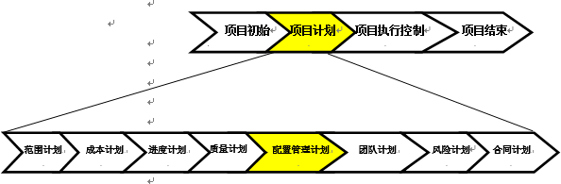
路线图：配置管理计划
1

Slide 3
软件项目管理 第二篇
第 9 章
2
软件项目配置管理计划

Slide 4
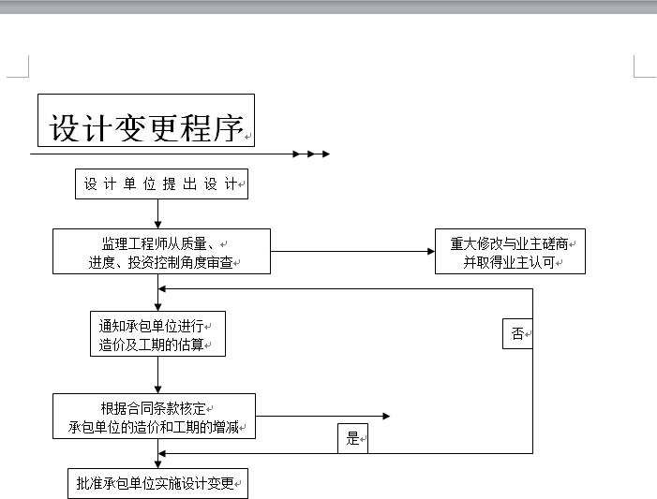
类比：房屋建筑工程项目的变更
3
chapter_9

Slide 5
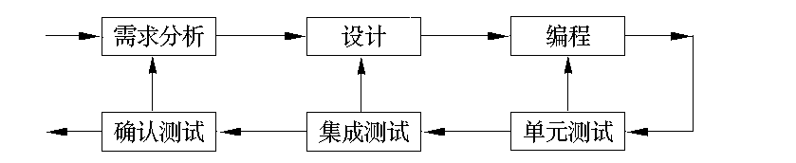
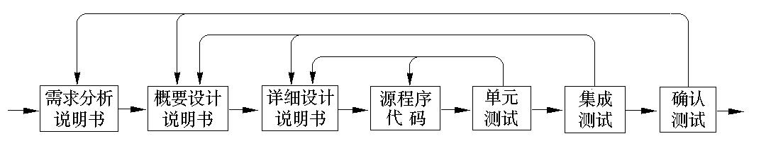
软件开发过程是变化的过程
4

Slide 6


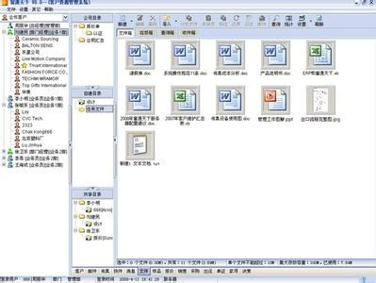
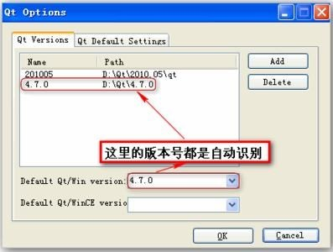
情景引入:配置管理计划
5

Slide 7
本章要点
6
一
软件配置管理基本概念
一
二
软件配置管理过程
二
三
敏捷项目配置管理
三
四
案例分析
四

Slide 8
配置管理定义
7
记录软件产品的演化过程
得到精确的产品配置。
最终保证软件产品的完整性、一致性、追朔性、可 控性
chapter 9

Slide 9
配置管理的主要功能
8
版本管理
变更管理 其它
chapter 9

Slide 10
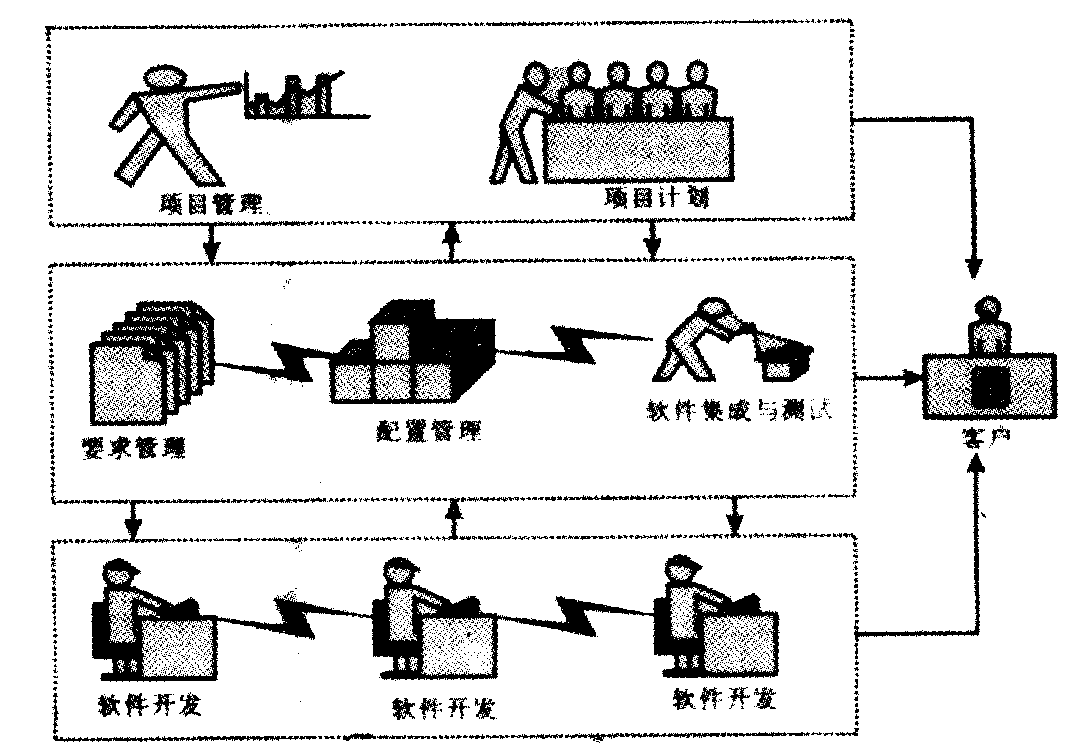
配置管理的作用
9
chapter_10

Slide 11
软件配置项
10
SCI:software configration item
受控于软件配置管理的款项
chapter 9

Slide 12
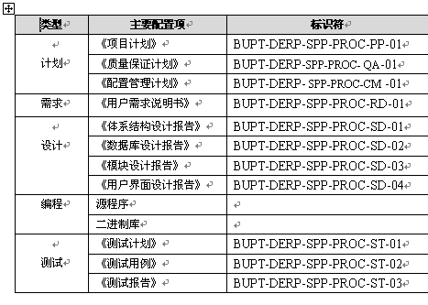
配置项例子
11
chapter 9

Slide 13
基线定义
12
基线提供了软件生存期中各个开发阶段的一个特 定点, 标志开发过程一个阶段的结束,或者里程碑
一个(些)配置项形成并通过审核，即形成基线
基线修改需要按照正式的程序执行
chapter 9

Slide 14
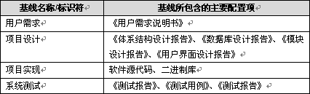
基线例子
13
chapter_9

Slide 15


SCCB (Software Configuration Control Board)
14
软件配置控制委员会(SCCB)
评估变更
批准变更申请
在生存期内规范变更申请流程
对变更进行反馈
与项目管理层沟通

Slide 16
本章要点
15
一
软件配置管理基本概念
一
二
软件配置管理过程
二
三
敏捷项目配置管理
三
四
案例分析
四

Slide 17






配置管理基本过程
16
1.配置项标识、
跟踪
6.配置管理计划
2.配置管理环境建立
基本过程
5.配置状态统
计
3.基线变更管理
4.配置管理审计

Slide 18
1、配置项标识、跟踪
17
将软件项目中需要进行控制的部分拆分成SCI
chapter 9

Slide 19
配置项被唯一的标识
18
企业：4个字符
项目：最长10个字符 分组：01-99之间 类型：最长8位数字 版本号：Vm.n
BUPT-SPM–No–SRS-v1.0
chapter 9

Slide 20
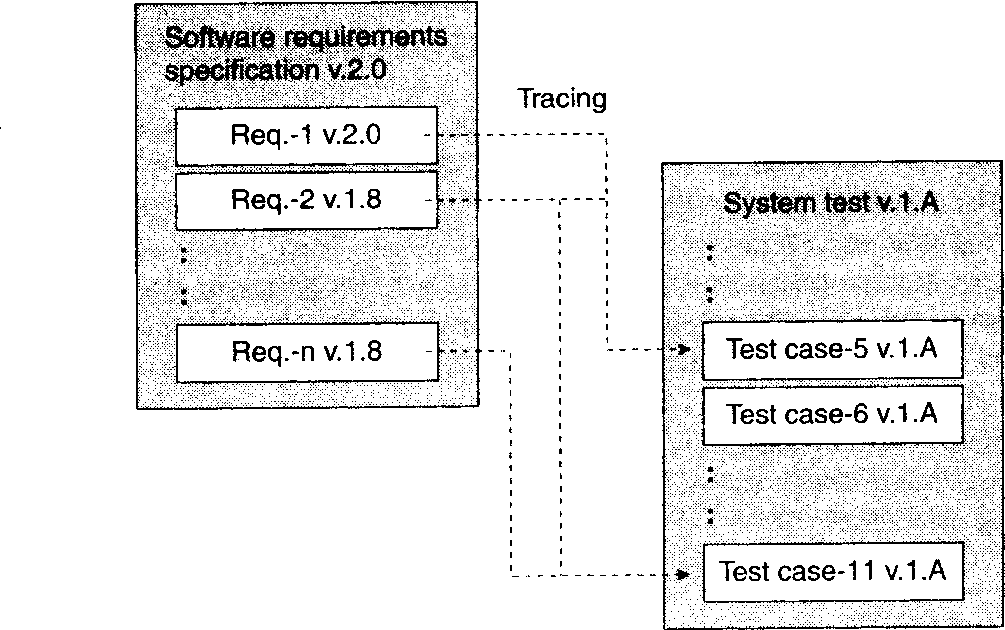
配置项的跟踪
19
建立配置项的对应关系，以便于进行跟踪和 版本控制.- 实现数字化管理
chapter_10

Slide 21




2、配置管理环境建立
20
建立配置管理库
软件配置管理库是用来存储所有基线配置项及相关文 件的等内容的系统，是在软件产品的整个生存期中建 立和维护软件产品完整性的主要手段。
chapter 9

Slide 22
受控操作
21
Check in
评审/验证
Check out
变更控制
受控库
流程
新版本
chapter 9

Slide 23
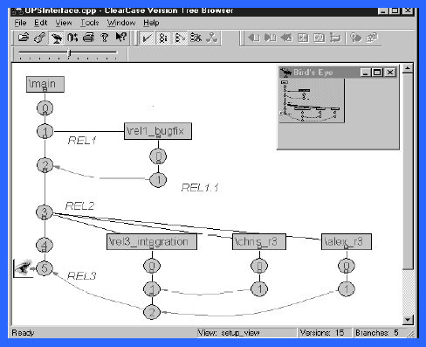
配置库的跟踪过程举例
22

Slide 24
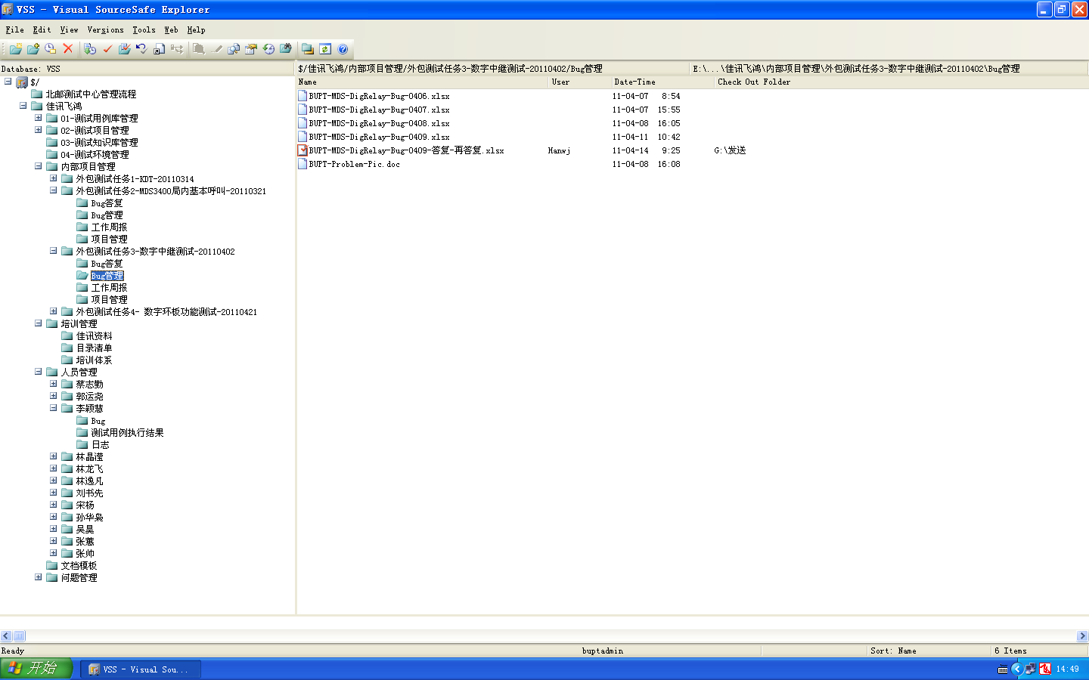
VSS版本库
23

Slide 25
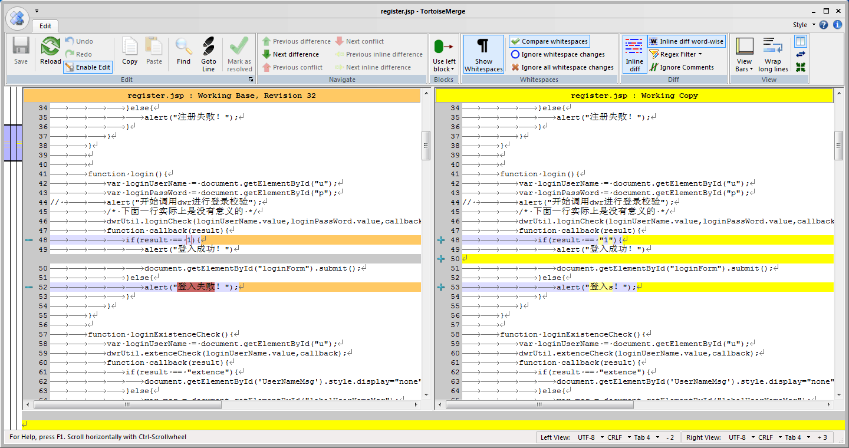
SVN版本库
24

Slide 26
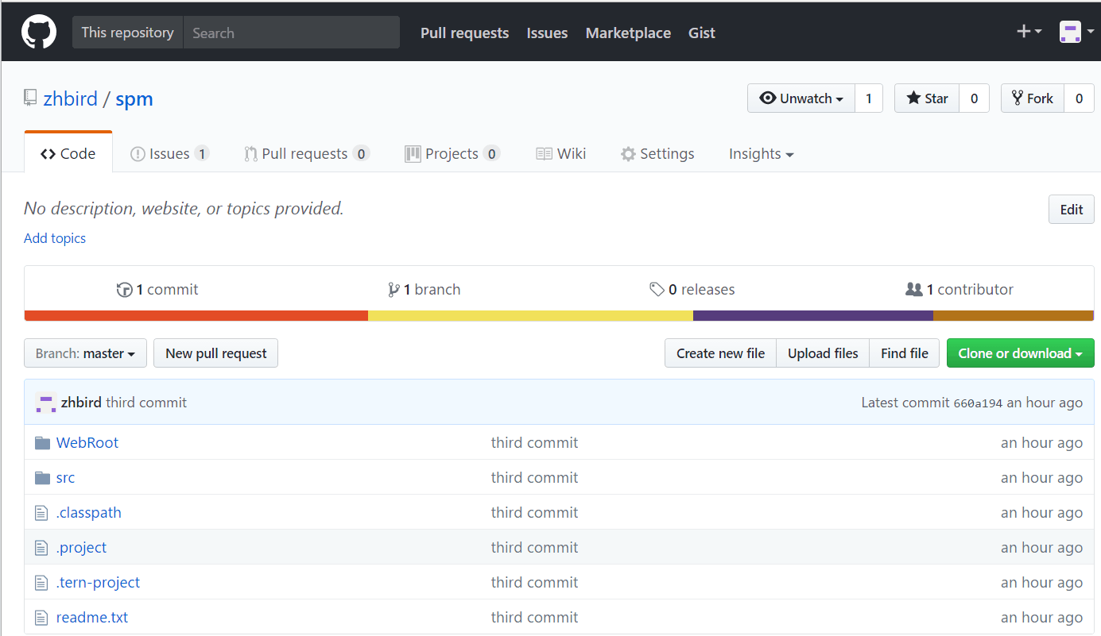
GIT
25

Slide 27
3、基线变更管理过程
26
基线修改应受到控制，这种变化要经SCCB授 权，按程序进行控制并记录基线修改的过程。
chapter 9

Slide 28
基线变更系统
27
配置控制
变更请求
变更评估
变更批准/拒绝
变更实现
chapter 9

Slide 29
变更请求
28
项目名称
变更申请人
提交时间
变更题目
紧急程度
变更具体内容
变更影响分析
变更确认
处理结果
签字

Slide 30
变更评估
29
变更评估
软 件 变 更 分 类
技 术 影 响 分 析
接 口 影 响 分 析
进 度 影 响 分 析
预 算 影 响 分 析

Slide 31
变更批准/拒绝
30
 |  |  |  |  | 批准/拒绝变更
决策 |  |  | （ 若 批 准 ） 实 施变更 |  |  | （ 若 批 准 ） 验 证变更 |  |  | （若批准 ）发布、 安装变更 |  |  | （ 若 批 准 ） 版 本更新

Slide 32
变更实现
31
变更实现
受 控 基 线 出 库
变 更 实 现
实 现 的 测 试 和 验 证
实 现 被 承 认
受 控 基 线 入 库

Slide 33
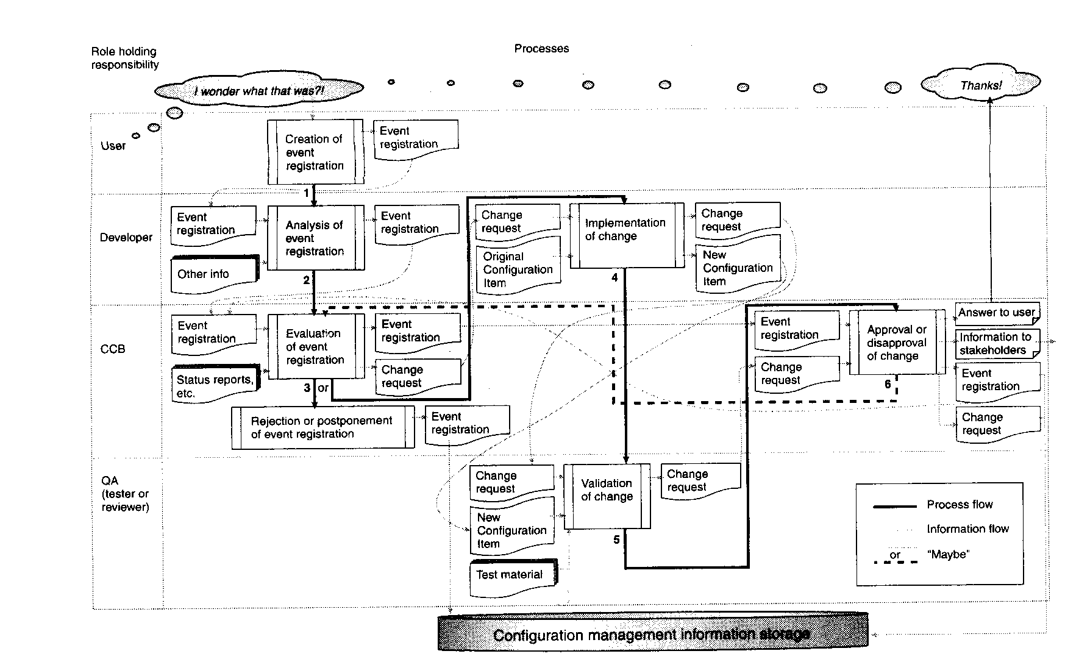
变更控制系统-举例
32
chapter_10

Slide 34
4、配置管理审计
33
配置管理过程审计
基线审计
chapter 9

Slide 35
5、配置状态统计
34
例如：
被批准的配置项
变更请求的数量
配置项的所有请求的变化状态
配置项所有被批准的变更实现状态
配置管理系统以及SCCB在运作中发生异常的次数 等等

Slide 36
6、配置管理计划大纲—举例
35
人员职责（确定SCCB等）
配置项定义
基线定义
版本控制（说明配置管理工具）
定义变更控制系统
chapter 9

Slide 37
本章要点
36
一
软件配置管理基本概念
一
二
软件配置管理过程
二
三
敏捷项目配置管理
三
四
案例分析
四

Slide 38
敏捷配置管理
37
敏捷的一个重要特征是持续交付，因此，配置 管理是重要的要素
敏捷需要全面配置管理
chapter_9

Slide 39
全面配置管理的基本要求
38
代码和编译构建产物的配置管理
应用的配置管理
环境的配置管理
chapter_9

Slide 40
代码和编译构建产物的配置管理
39
制定有效的分支管理策略
配置管理工具

Slide 41
制定有效的分支管理策略
40
基于分支的开发
基于主干的开发

Slide 42
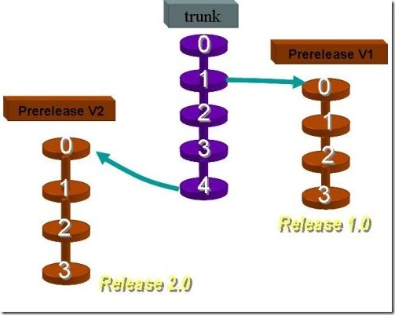
基于分支的开发
41
开发都在分支上提交，并且可能有多个并行分支，直 到快要上线时甚至上线后才合并到主干

Slide 43
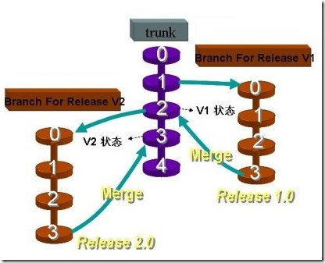
基于主干的开发
42
所有提交到主干上，提交后自动触发持续集成进行验证 和快速反馈。
持续交付更倾向使用基于主干的开发模式.

Slide 44
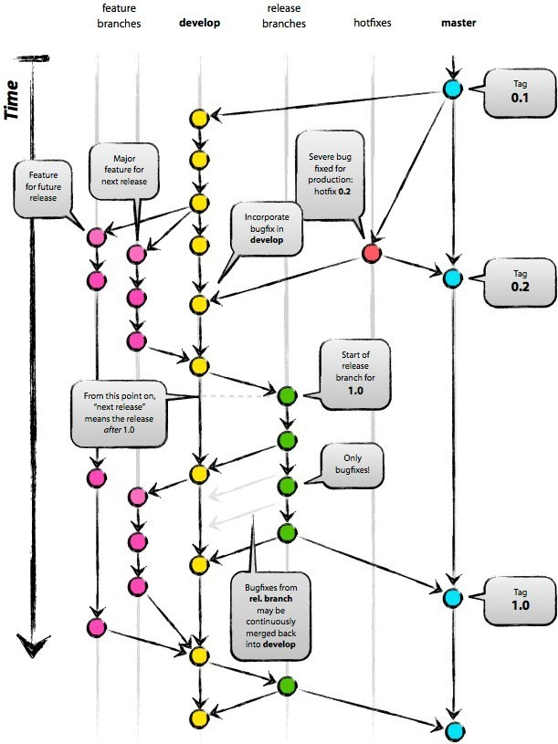
配置管理工具– GIT 分支管理
43
Master
Develop
Release
Hotfix
feature

Slide 45
本章要点
44
一
软件项目配置管理基本概念
一
二
软件项目配置管理过程
二
三
敏捷项目配置管理
三
四
案例分析
四

Slide 46
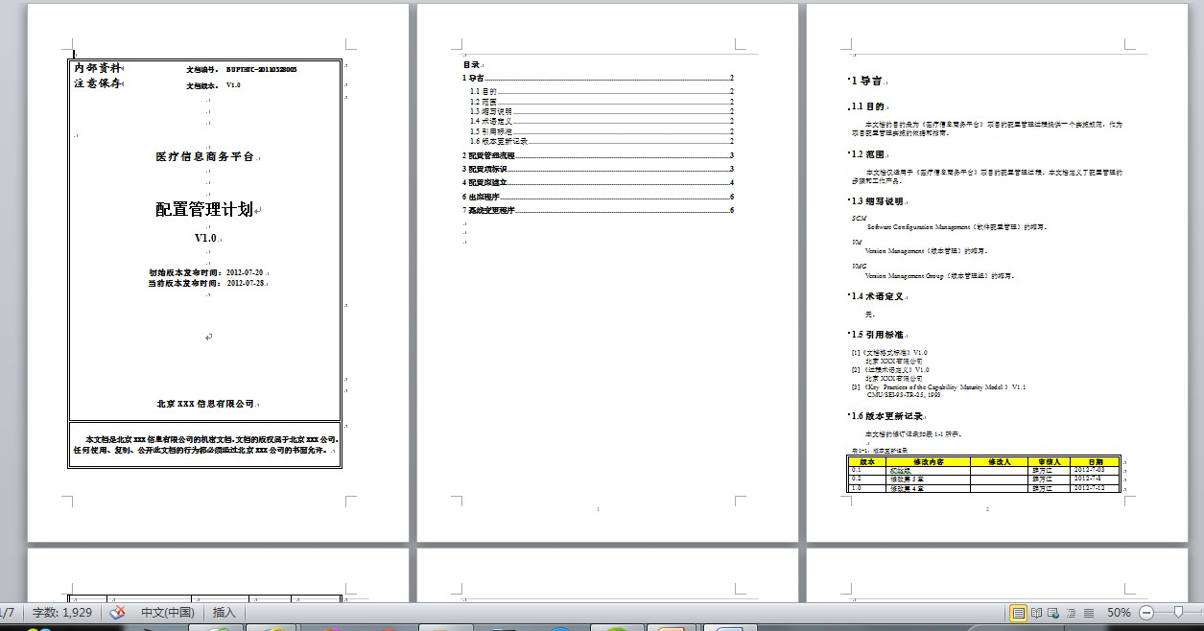
MED案例：项目配置管理计划
45
chapter 9

Slide 47
小结
46
配置管理的基本概念
配置项
基线
sccb
配置管理过程与计划
敏捷配置管理计划
chapter 9

